Slide 1
ARE DYNAMIC Etude de la biodiversité d’une population selon le modèle du Spatial Rock Paper Scissors
Le Roc’h Morgère Lucas
Ouriagli Ilias
ScFo 21-4A

Slide 2
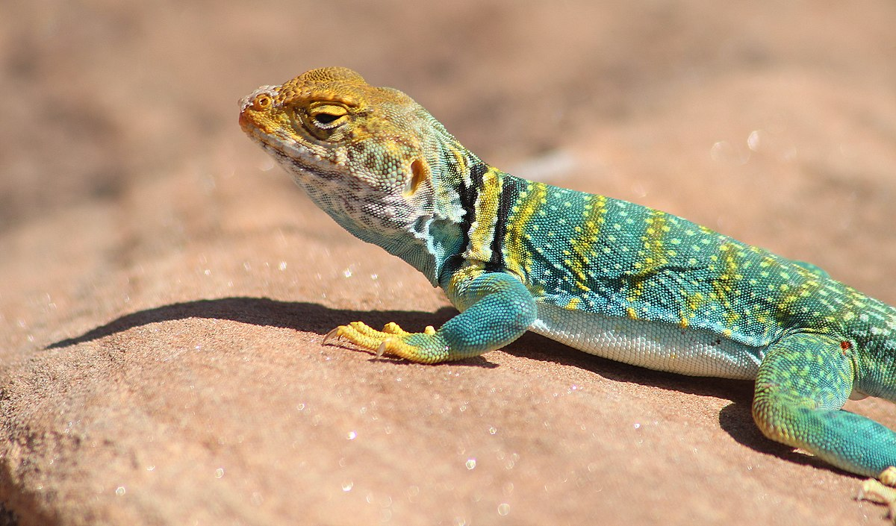
Thématique

Slide 3
Problématique
Comment la mobilité influe sur la biodiversité dans un milieu?
Quel est le seuil critique de mobilité ?

Slide 4
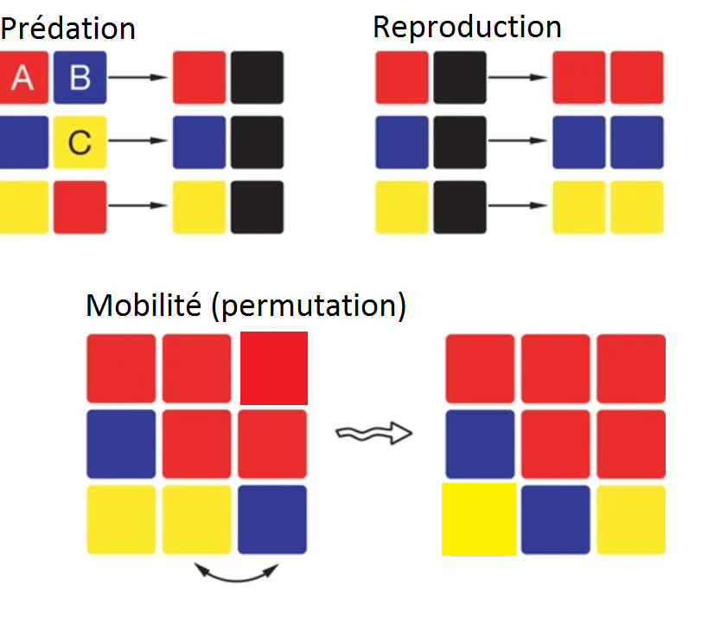
Le modèle : Spatial Rock Paper Scissors

Slide 5
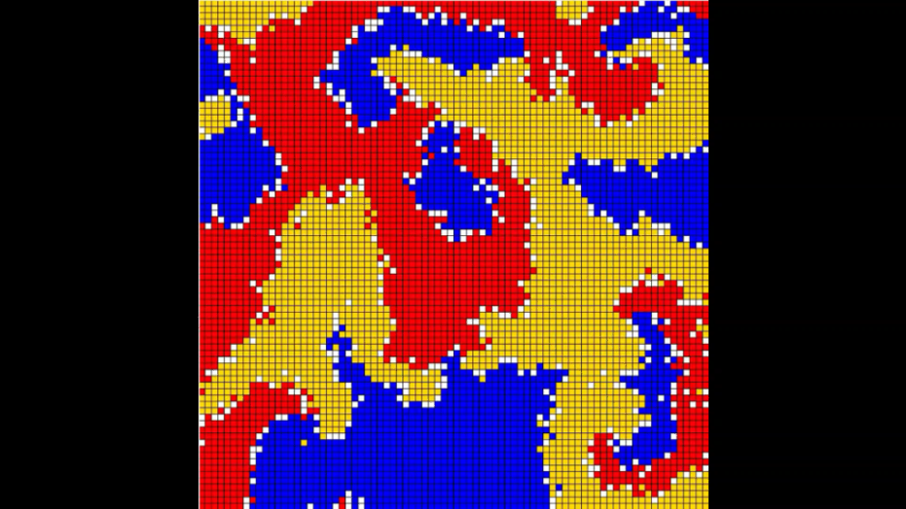
Vidéo de notre modèle en action
https://imgur.com/a/5CajVVb

Slide 6
Implémentation du modèle
Tableau à deux dimensions avec un nombre dans chaque case
3 Paramètres :
Taux de prédation
Taux de reproduction
Taux de mobilité (permutation)
Chaque action correspond à une fonction
Utilisation du module Tkinter pour l’affichage graphique

Slide 7
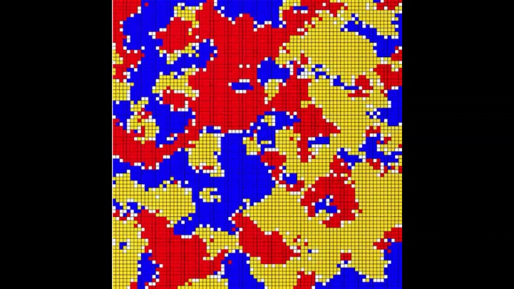
Notre modèle avec d’autres paramètres
On voit que le comportement du programme change en fonction des paramètres
Ici, les paramètres sont : taux de prédation : 0,6 taux de reproduction : 0,3 taux de mobilité : 0,1
https://imgur.com/a/LIDKk96

Slide 8
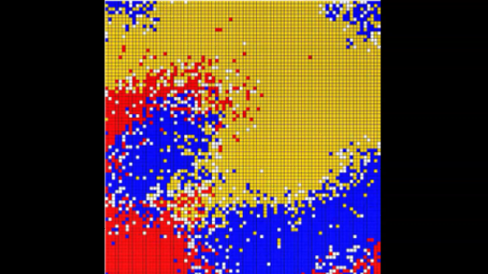
Exemple de cas où une couleur l’emporte sur les autres
https://imgur.com/a/o27XBHy

Slide 9
Méthode pour répondre à notre problématique
Faire varier le taux de mobilité
Regarder combien de tours sont nécessaire avant l’extinction d’une couleur
Sur plusieurs tirages, regarder quelle proportion arrive à une extinction avant 5000 tours

Slide 10
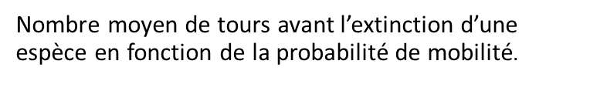
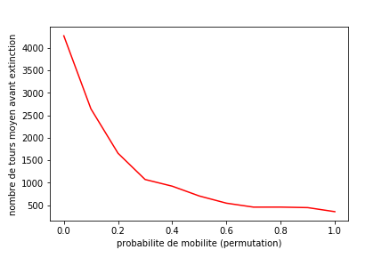
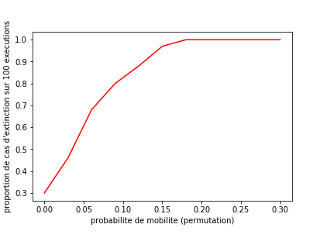
Résultats de nos tests
Proportion de cas d’extinction sur 100 exécutions en fonction de la probabilité de mobilité.

Slide 11
Observations
Plus la mobilité est élevée, plus l’algorithme converge rapidement vers l’extinction d’une espèce
On trouve que le seuil critique de mobilité au dessus duquel l’algorithme converge systématiquement est de 0,2

Slide 12
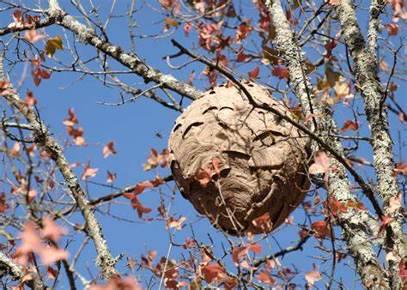
Conclusions
Pour maintenir la biodiversité dans un milieu, la migration des individus doit être faible, donc les interactions doivent rester localisées
Exemple d’espèce invasive : Le frelon asiatique

Slide 13
Analyse critique
Modèle très simplifié
Ouvertures
Il serait intéressant d’étudier l’impact des autres paramètres sur l’extinction d’une espèce et sur la variation du seuil critique de mobilité

Slide 14
Merci de votre écoute

